Slide 1
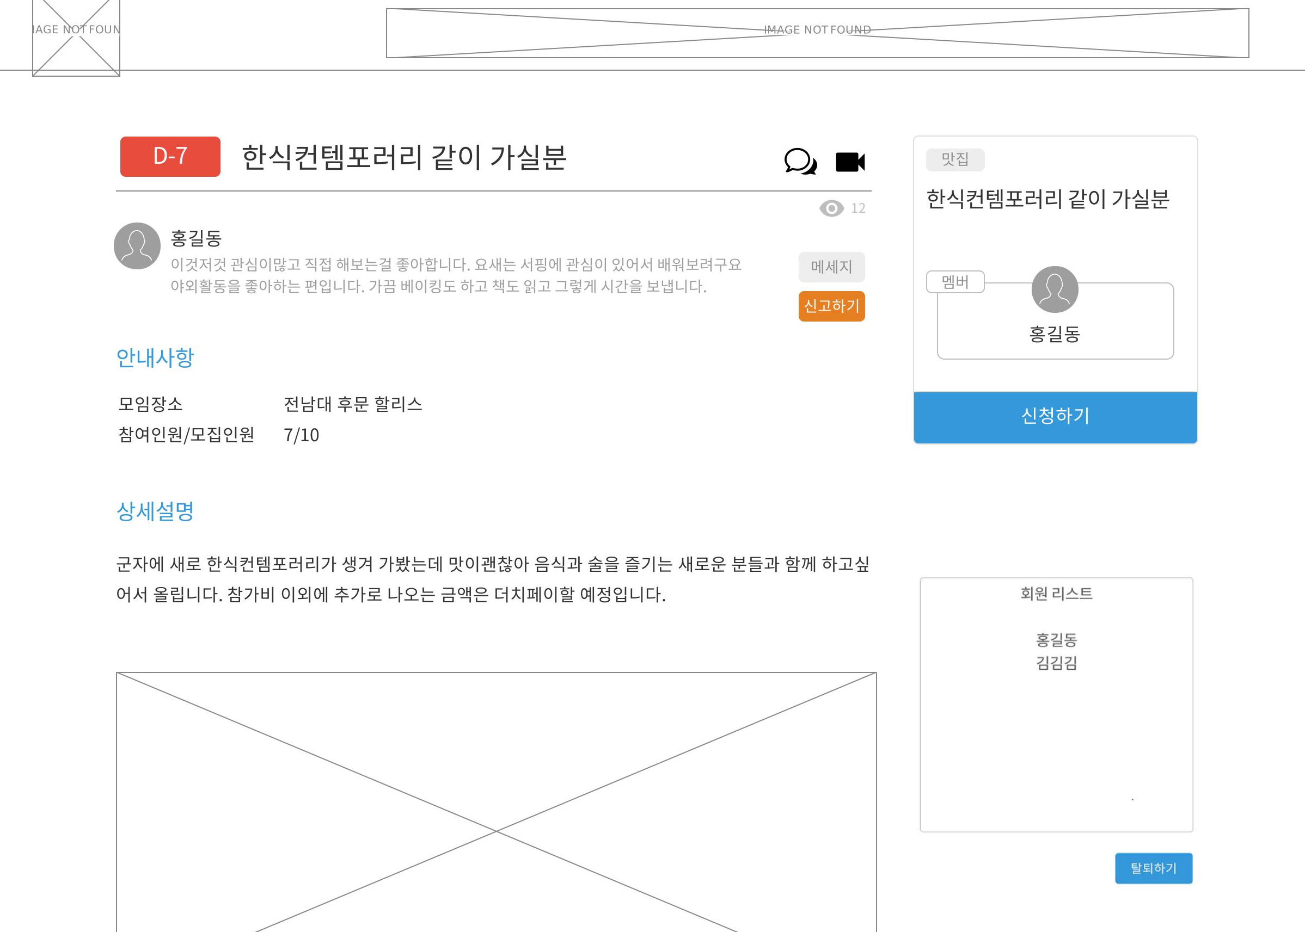
화면명
화상채팅 신청, 요청
page
버전
1.0
작성자
구연호
작성일자
2021.06.28
화면설명 & 기능
1
2
5번 구간
초록색 : 온라인
빨간색 : 오프라인
3번 구간에서 채팅 밑 화상채팅을 할 대상자로 온라인된 사용자를 4번 체크박스에서 선택 후 1, 2번을 클릭할시
1번 : 채팅 2번 : 화상채팅 해당 사용자들에게 수락요청이 가게 된다.
채팅을 주선한 사람은
먼저 채팅창으로 이동하게되며 채팅을 주선하지 않은사람들은 수락을 할 경우에만
채팅창으로 이동하게된다.
화상채팅의 경우에도 동일
3
4
5

